Slide 1
Čiste virtualne funkcije
Postoje situacije kada je osnovna klasa jednostavno skelet ili okvir, dok se funkcionalnost dobija tek kod izvedenih klasa, tj. Situacije kaba bi svako pisanje tela funkcije u osnovnoj klasi bilo beskorisno, s obzirom da bi i onako bilo zamenjeno u izvedenoj klasi.
Čista virtualna funkcija je virtualna funkcija kojoj nije potrebno telo. Ona u deklaraciji iza imena sadrži notaciju “=0”.
virtual void povecajDotokGoriva()=0;

Slide 2
Apstrakne klase
Ukoliko klasa ima bar jednu čistu virtualnu funkciju, ona se naziva apstraktnom.
Apstaktna klasa je klasa koja sadrži čistu virtualnu funkciju ili klasa koja nasleđuje virtualnu funkciju ali je ne definiše. Ne može da se kreira primerak apstaktne klase, mada može da postoji pokazivač ili referenca na apstaktnu klasu.

Slide 3
Postoje dva razloga da se klasa učini apstaktnom. Prvi je da se izbegne pisanje beskorisnih tela funkcija, a drugi da se korisnici spreče da kreiraju primerke te klase. Kada se kreira familija klasa, a samo izvedene klase treba da budu instancirane, treba u osnovnoj klasi koristiti čiste virtualne funkcije.
Osnovna *pok; //pokazivac na objekat klase Glavna
pok = new Osnovna; //nije ispravno
pok = new Izvedena; //ispravno
void uradiNesto(Osnovna & ref); /* funkcija koja uzima referencu na objekat klase Osnovna */

Slide 4
Zadatak 5
Kreirati:
Apstraktnu klasu Ntougao koja ima:
  privatne atribute: broj temena i vektor duzina stranica,
  javne funkcije: konstruktor koji inicijalizuje broj temena, funkciju za izracunavanje obima I cistu virtuelnu funkciju za izracunavanje povrsine mnogougla.
  Prijatelljsku funkciju >> za ucitavanje duzina stranica iz tekstualnog toka podataka.
Klasu Trougao javno izvedenu iz klase Ntougao koja nije apstraktna.

Slide 5
Višestruko nasleđivanje
Jednostruko nasleđivanje podrazumeva da izvedena klasa nasleđuje osobine jedne osnovne klase.
Višestruko nasleđivanje znači nasleđivanje osobina od više osnovnih klasa. Time se omogućava kombinovanje i proširivanje karakteristika nekoliko osnovnih klasa u izvedenoj klasi.

Slide 6
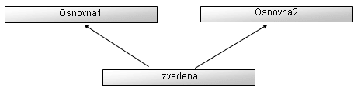
Višestruko nasleđivanje
class Izvedena : public Osnovna1, public Osnovna2
{
...
}

Slide 7
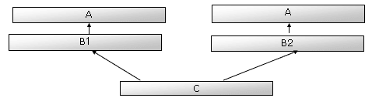
Višestruko nasleđivanje
Klase B1 i B2 su izvedene iz A, a klasa C je izvedena iz B1 i B2. Klasa A se pojavljuje dva puta, po jednom preko svake od osnovnih klasa klase C. Ako je klasa A integralni deo B1 i B2, tada su verovatno potrebne dve kopije A u klasi C.
class A { };
class B1: public A { };
class B2: public A { };
class C: public B1, public B2 { };

Slide 8
Zadatak 6.
Kreirati klasu Krug čiji je privatni atribut poluprečnik kruga, a javne funkcije: konstruktor koji inicijalizuje poluprečnik, funkcija za izračunavanje obima i virtuelna funkcija za izračunavanje površine.
Kreirati klasu Valjak javno iz klase Krug čiji je privatni atribut visina valjka, a javne funkcije: konstruktor koji inicijlizuje sve atribute, destruktor, virtuelna funkcija za izračunavanje površine i virtuelna funkcija za izračunavanje zapremine.
Kreirati klasu Kupa koja sadrži privatni atribut visina i javne funkcije: konstruktor koji inicijlizuje sve atribute, destruktor, virtuelna funkcija za izračunavanje površine i virtuelna funkcija za izračunavanje zapremine.

Slide 9
Zadatak 6.
Kreirati i klasu Visak javno izvedenu iz klasa Valjak i Kupa za predstavljanje tela oblika:
U klasi Visak predefinisati sve potrebne funkcije.

Slide 10
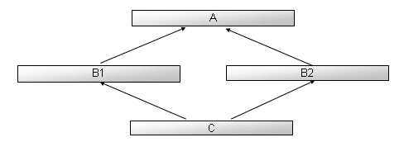
Virtuelne osnovne klase
U nekim slučajevima je potrebno da imate samo jednu kopiju objeka roditeljske klase. Zato je potrebno da se A učini virtualnom osnovnom klasom. Kada prevodilac gradi klasu, on uzima sve virtualne primerke klase koji spaja u jedinstveni primerak.
class A { };
class B1: public virtual A { };
class B2: public virtual A { };
class C: public B1, public B2 { };

Slide 11
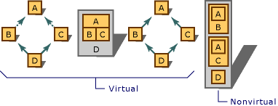
Virtuelne osnovne klase
Svaki nevirtualni objekat sadrži kopiju članova osnovne klase. Ukoliko ne bi postojala virtualna osnovna klasa, došlo bi do dupliranja prostora, ali i do neodređenosti koja kopija treba da se koristi (U nekim slučajevima je dupliranje poželjno – primer Viska).

Slide 12
Kreiranje objekta virtuelne osnovne klase
Kada je klasa obična osnovna a ne virtualna osnovna, konstruktori izvedene klase kontrolišu koji se konstruktori osnovne klase pozivaju. Ali kada je osnovna klasa virtualna stvari postaju nejasne zato što ima mnogo izvedenih klasa od kojih svaka polaže jednaka prava na osnovnu klasu. Pošto virtualna osnovna klasa treba da se inicijalizuje jednom, potrebno je pravilo za određivanje izvedene klase koja zaista kontroliše aktiviranje konstruktora virtualne osnovne. Rešenje koje je usvojeno u jeziku C++ je da kontrolu ima klasa stvarnog objekta, koja se ponekad zove i najviše izvedena klasa.

Slide 13
Zadatak 6A.
Klasu Krug definisati kao virtuelnu osnovnu klasu za klase Valjak i Kupa, a zatim definisati i klasu Olovka javno izvedenu iz klasa Valjak i Kupa za predstavljanje tela oblika:
NAPOMENA: Korišćenjem debuger-a videti način kreiranja objekta klase Visak i objekta klase Valjak.

